Slide 1

Информационная справка МБОУ «Акбашская НОШ» по проведенным мероприятиям в рамках Года родных языков и народного единства за декабрь 2021 года
МО | Всего мероприятий (единиц) | Количество участников (чел.) | Доля от общего количества детей (%)
Ютазинский | 3 | 13 | 100
МО | Наименование мероприятия | Количество участников | Информация о мероприятии
Ютазинский | Әниләр бәйрәме | 13 | Поздравление родителей учащимися с Днем матери. https://edu.tatar.ru/yutaza/akbash/sch_osn/main-news https://www.instagram.com/p/CW0IfcDDbpi/
 | Май канаты ясау | 13 | Рухи милли мирасны яшь буынга тапшыру. В рамках Года родных языков и народного единства в республике Татарстан с учащимися МБОУ#акбашскаянош учитель начальных классов Инсапова Р. Р. провела мероприятие по возрождению народных традиций "Изготовление кисти для смазывания выпечки". На мероприятие была приглашена мастерица и хранительница народных традиций Габдуллазянова С. Завершением мероприятия было чаепитие с оладушками, которые дети смазывали саморучно изготовленными кисточками. А самое главное дети с особой гордостью унесли свои кисточки домой, чтобы подарить их мамам. https://edu.tatar.ru/yutaza/akbash/sch_osn/main-news https://www.instagram.com/p/CXO8luBjujN/

Slide 2
МО | Наименование мероприятия | Количество участников | Информация о мероприятии
Ютазинский | «В мире Уолта Диснея» | 10 | 5 декабря - 120 лет со дня рождения американского режиссера - мультипликатора Уолта Диснея. Квест –игра «В мире Уолта Диснея». Библиотекарь Гибадуллина Г.Н. провела квест-игру для учащихся 1,3 классов. Ребята узнали много нового об Уолте Диснее и созданных им мультфильмах, вспомнили знаменитых мультипликационных героев. https://edu.tatar.ru/yutaza/akbash/sch_osn/main-news

Slide 3
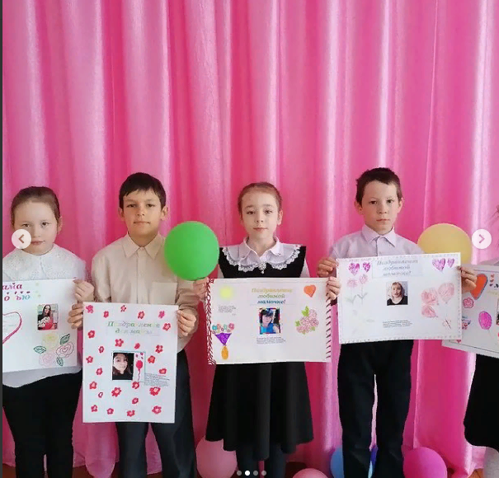
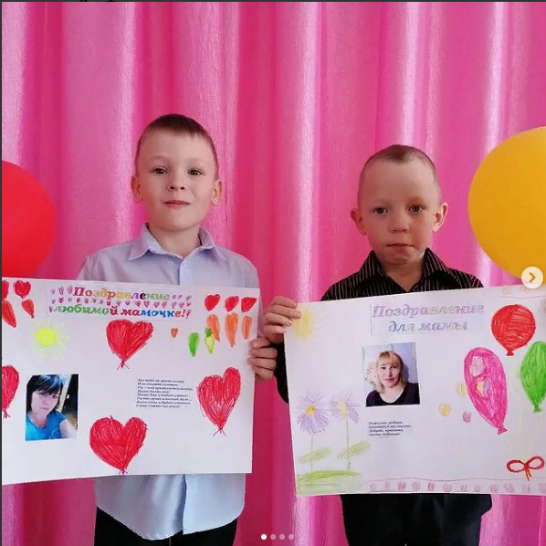
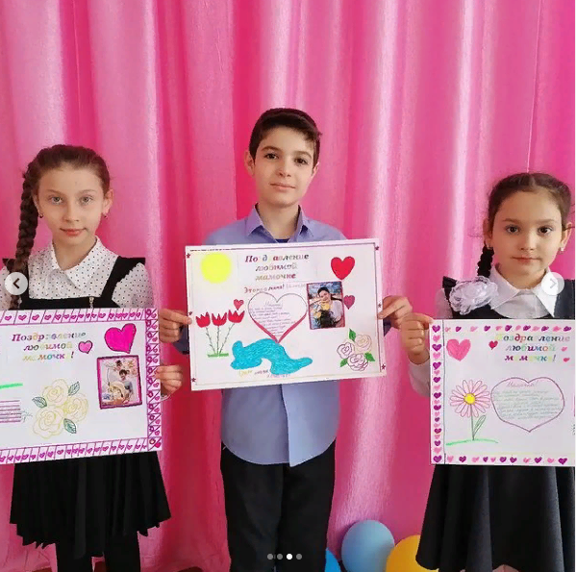
“День матери”
МБОУ «Акбашская НОШ»

Slide 4
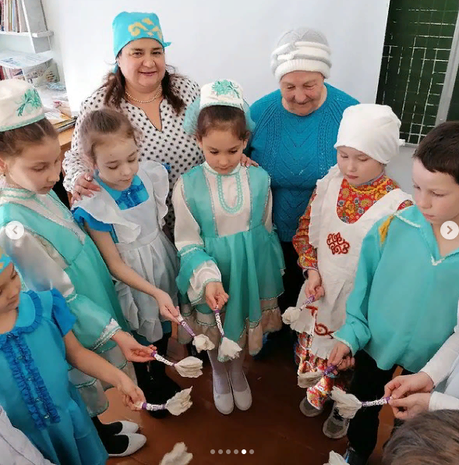
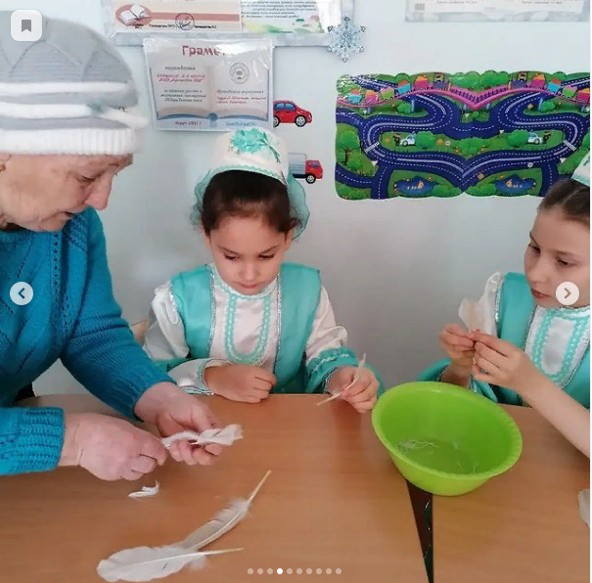
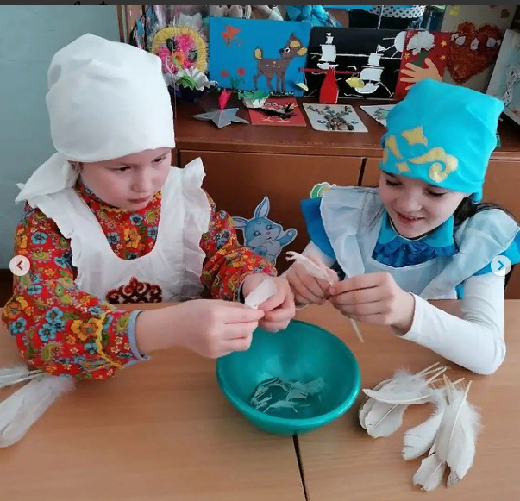
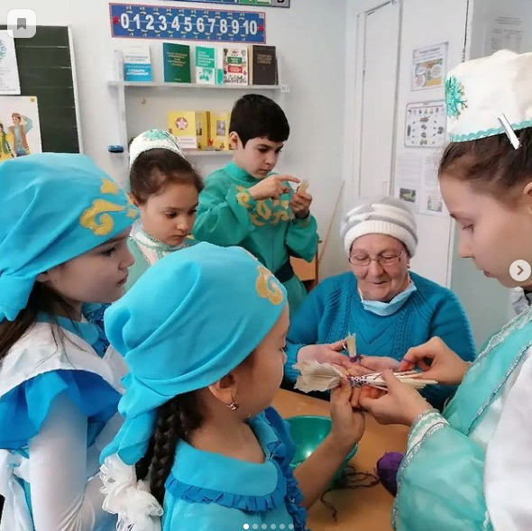
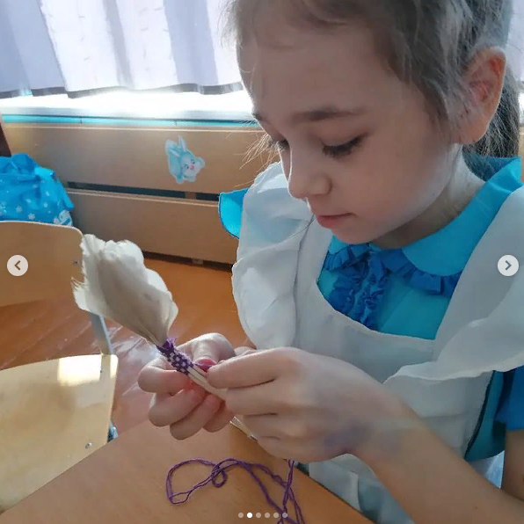
«Каз канаты ясау»
МБОУ «Акбашская НОШ»

Slide 5
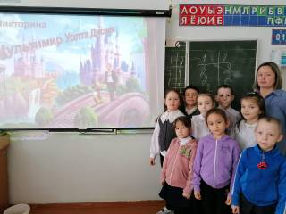
“В мире Уолта Диснея”
МБОУ «Акбашская НОШ»

